Slide 1
© Architecture: Art & Build + Atelier d’architecture Paul Noël
Vítejte

Slide 2
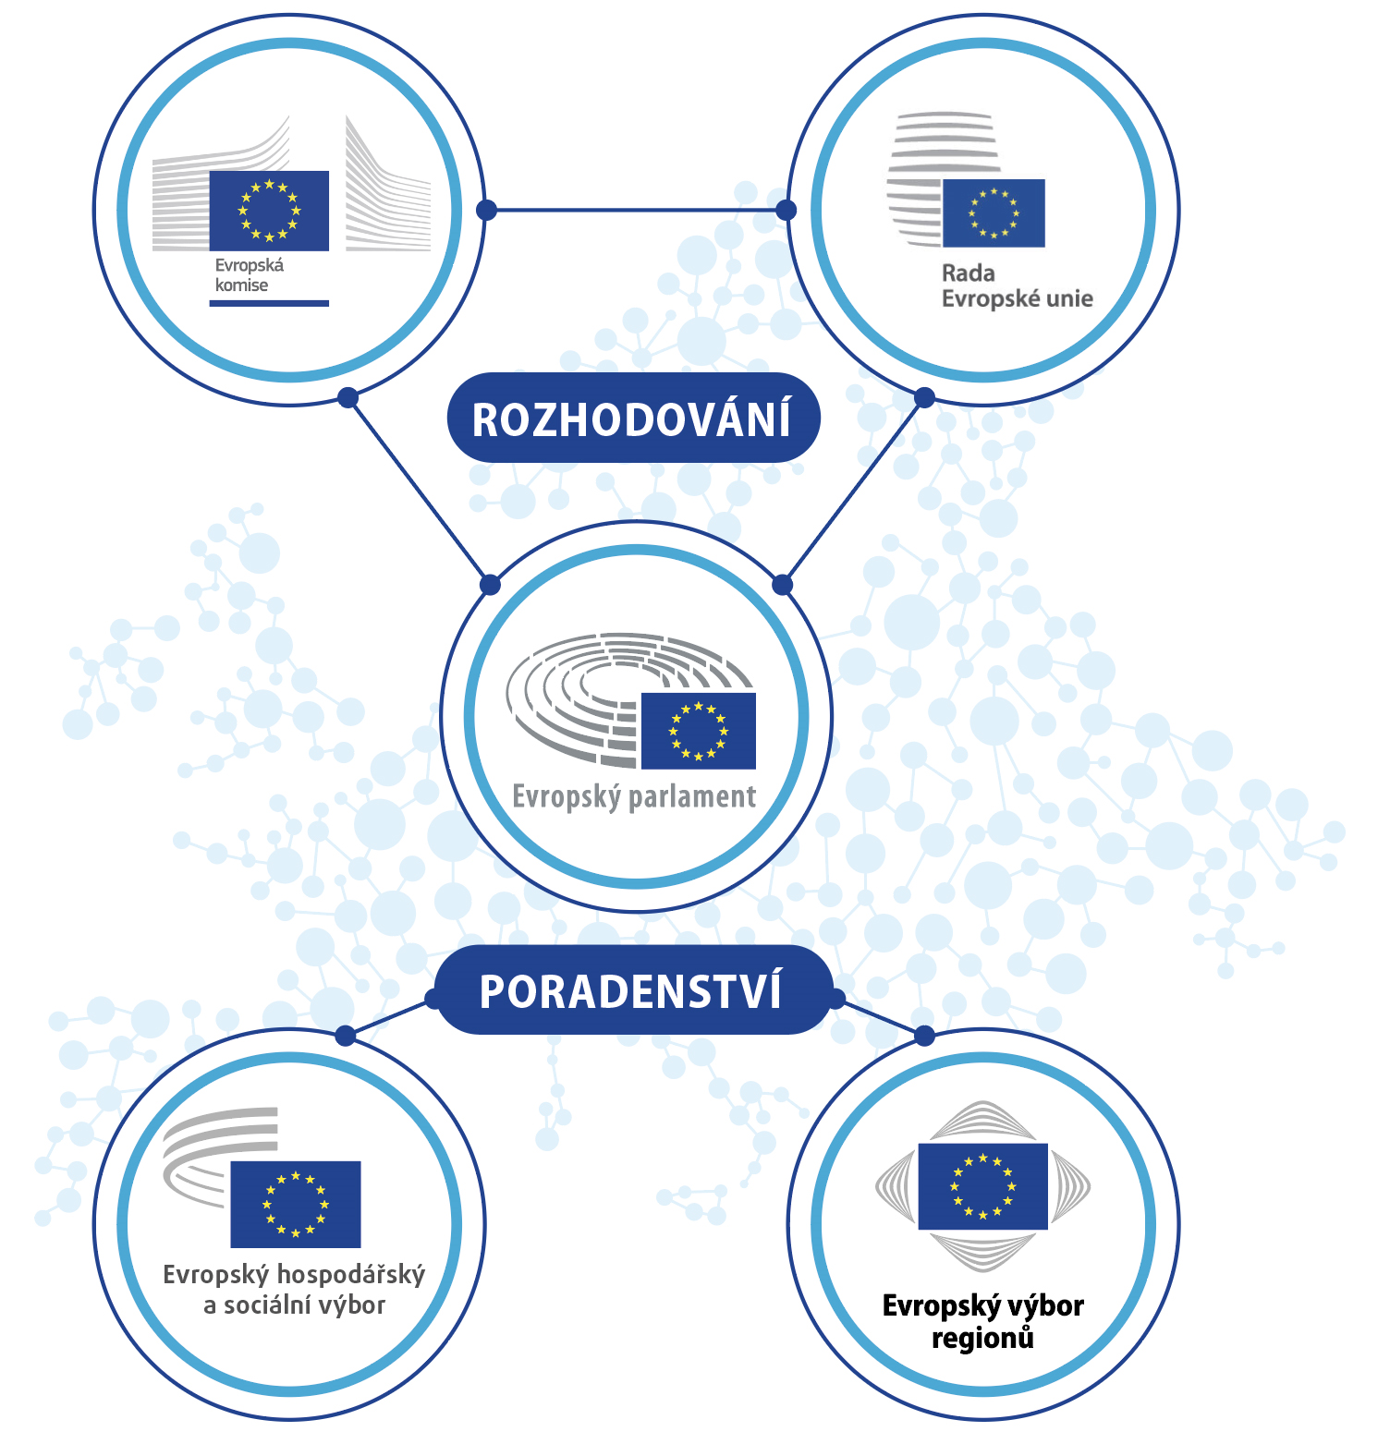
Evropský hospodářský a sociální výbor je poradní instituce zastupující organizovanou občanskou společnost.
„Evropskému parlamentu, Radě a Komisi jsou nápomocny Hospodářský a sociální výbor a Výbor regionů, které plní poradní funkce.“
Smlouva o Evropské unii, článek 13

Slide 3
SHROMÁŽDĚNÍ 329 ČLENŮ ZE VŠECH
ČLENSKÝCH STÁTŮ EU
Členové jsou jmenováni Radou na návrh členských států na pětileté funkční období a jejich mandát lze prodloužit.
Členové jsou nezávislí (tj. nemají politickou příslušnost) a plní své povinnosti v zájmu všech občanů EU.
Členové nepůsobí v Bruselu na plný úvazek – většina z nich nadále pracuje pro své domovské organizace v zemi, odkud pocházejí. EHSV jim proplácí výdaje za cestu a ubytování.

Slide 4
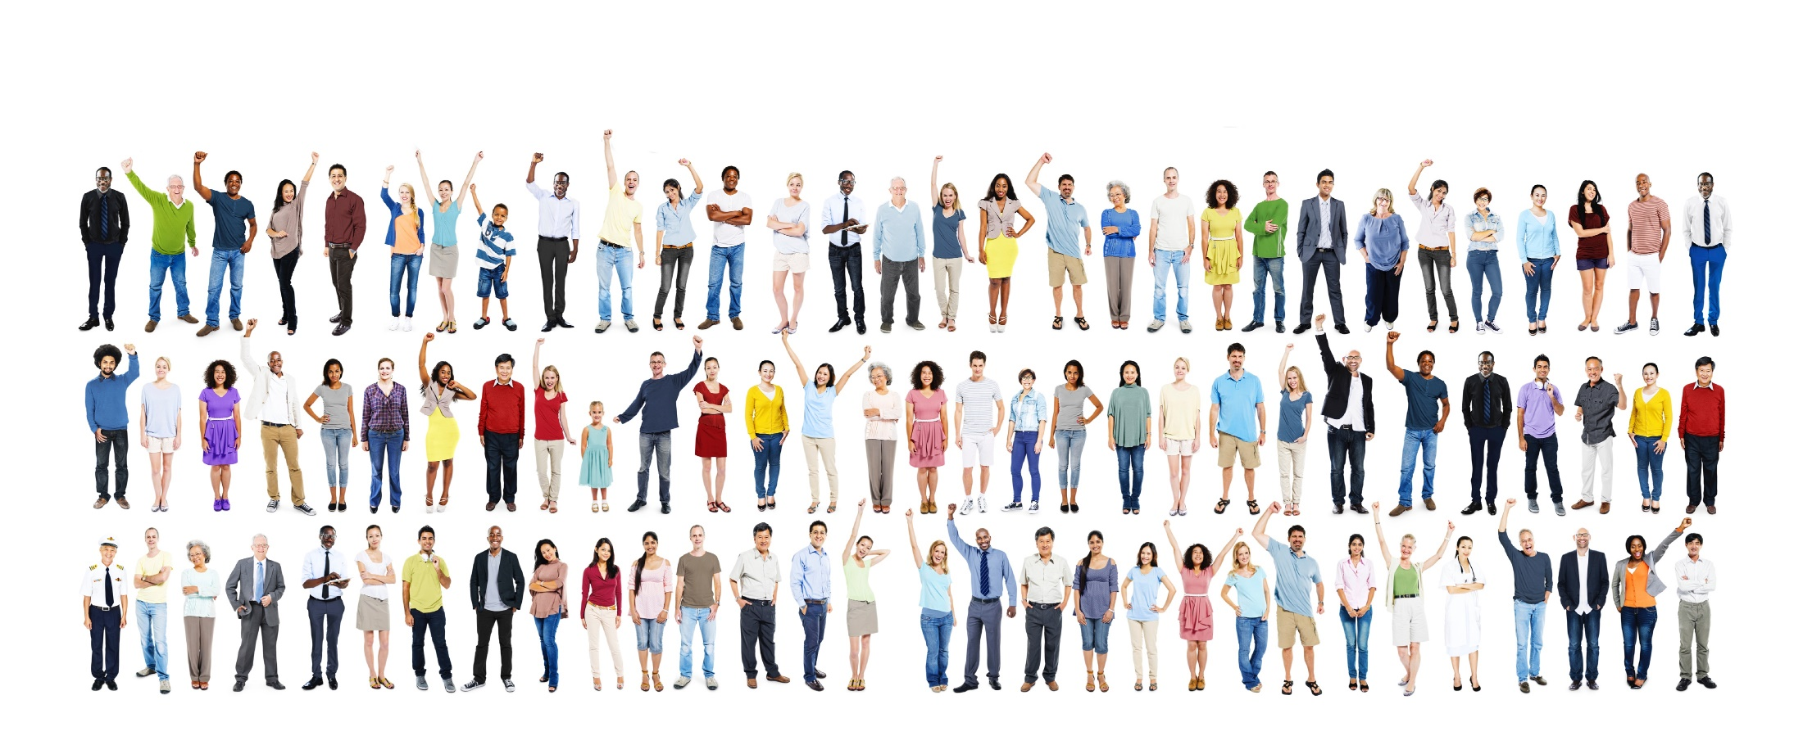
CO ZNAMENÁ ORGANIZOVANÁ OBČANSKÁ SPOLEČNOST?
Zahrnuje všechny skupiny a organizace, jejichž činnost je založena na spolupráci mezi lidmi:
Zaměstnavatelé (107)
Zaměstnanci (112)
Organizace občanské společnosti (106)
sdružení zaměstnavatelů,
obchodní komory,
organizace malých
a středních podniků
zemědělci, spotřebitelé, nevládní organizace, mládež, svobodná povolání, osoby se zdravotním postižením, akademičtí pracovníci, družstva atd.
odborové organizace
Tyto organizace jsou zaměřeny na obranu zájmů svých skupin (nebo komunit) a záležitostí a často fungují jako prostředníci mezi subjekty s rozhodovací pravomocí a občany.

Slide 5
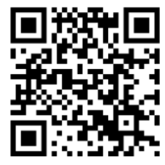
JAKOU ÚLOHU PLNÍ EHSV?
Evropský parlament, Rada EU a Evropská komise mají zákonnou povinnost konzultovat EHSV při přijímání nových právních předpisů. Konzultace se mohou týkat celé řady témat.
Členové EHSV ze všech 3 skupin formou diskusí a konzultací dosáhnou konsensu, aby k navrhovaným právním předpisům vypracovali jeden dokument, tzv. „stanovisko“.
Stanovisko je po přijetí předáno orgánům EU, aby se s ním mohly seznámit, a je zveřejněno v Úředním věstníku EU (ve 24 jazycích).
Zpravodaj/ka prezentuje nejdůležitější závěry a propaguje stanovisko na unijní, celostátní a místní úrovni.
Každý rok EHSV vypracuje celkem asi 200 stanovisek.
Pro více informací naskenujte kód QR.

Slide 6
PROČ JE EHSV PRO EU DŮLEŽITÝ?
Výbor je jediným institucionálním fórem pro setkávání a vedení dialogu na evropské úrovni, jež umožňuje dosahovat konsenzu mezi rozdílnými zájmy. Je to jediný způsob, jakým mohou evropské zájmové skupiny formálně a na interinstitucionální bázi vyjádřit své postoje k návrhům právních předpisů EU.
Zapojení organizované občanské společnosti je zásadním prvkem evropské demokracie: participativní demokracie.
Zabývá se četnými tématy ovlivňujícími každodenní život lidí (zaměstnanost, zdraví, práva spotřebitelů, zemědělství, boj proti organizovanému zločinu atd.).

Slide 7
ECO
PRACOVNÍ ORGÁNY: 6 SEKCÍ
Jednotný trh, výroba a spotřeba
Doprava, energetika, infrastruktura a informační společnost
INT
TEN
SOC
Hospodářská a měnová unie, hospodářská
a sociální soudržnost
Zaměstnanost, sociální věci, občanství
Zemědělství, rozvoj venkova, životní prostředí
Vnější vztahy

Slide 8
DALŠÍ PRACOVNÍ ORGÁNY
Středisko pro sledování digitální transformace a jednotného trhu
Skupina
ad hoc Základní práva
a právní stát
Středisko pro sledování trhu práce
Skupina
ad hoc Evropský semestr
Středisko pro sledování udržitelného rozvoje
skupina ad hoc Evropský semestr
SSDTJT
skupina ad hoc Základní práva a právní stát
SSTP
Skupina
ad hoc Rovnost
Skupina
ad hoc pro COP
CCMI Poradní komise pro průmyslové změny
Skupina
ad hoc Mládež
SSUR
Skupina Mládež v EHSV

Slide 9
NEDÁVNÉ PŘÍKLADY ÚSPĚŠNÉHO PŮSOBENÍ
V čele výzvy k vypracování strategie EU pro vodu
Zajištění toho, aby obchodní dohody byly přínosné pro všechny vrstvy společnosti
Bezpečný přístup k sociálnímu a cenově dostupnému bydlení
EHSV v roce 2023 vyzval k vypracování modré dohody pro Evropu, což byla první významná výzva k vytvoření jednotné vodní politiky EU. Tato iniciativa jednak identifikuje evropské problémy v oblasti vody, a také předkládá jasný a konkrétní plán, jak je řešit.
Požadavky, které EHSV předložil, ovlivnily Prohlášení z Lutychu přijaté v březnu 2024 na konferenci ministrů EU pro bydlení během belgického předsednictví Rady.
Evropská komise ustanovila EHSV jako sekretariát pro všechny domácí poradní skupiny EU. Vedení se jakožto hlavní koordinátorka ujala Tanja Buzek.
Zařazení práva na opravu mezi hlavní body politiky EU v oblasti ochrany spotřebitele
Prosazování práva na cenově dostupnou energii pro všechny
Výzva k vypracování akčního plánu EU pro vzácná onemocnění
Doporučení EHSV, aby bylo zřízeno evropské středisko pro sledování chudoby, vedlo Evropskou komisi k vytvoření Poradenského centra pro energetickou chudobu.
EHSV se prostřednictvím řady doporučení a konferencí snažil zajistit, aby byl akční plán EU pro vzácná onemocnění začleněn do pracovního programu příští Komise.
Komise v roce 2023 předložila legislativní návrh týkající se práva na opravu jako součást Nové agendy pro spotřebitele. Návrh se zabývá překážkami, které spotřebitele odrazují od oprav výrobků.

Slide 10
NEDÁVNÉ PŘÍKLADY ÚSPĚŠNÉHO PŮSOBENÍ
Začleňování názorů mladých lidí do rozhodovacího procesu EU
… a mnoho dalších
Další úspěchy z poslední doby najdete na stránce eesc.europa.eu.
EHSV se v červenci 2022 stal první institucí EU, která se zavázala ověřovat dopad předpisů EU na mladé lidi, což je novátorský přístup k začleňování problematiky mládeže do tvorby politik.
Zavedení povinnosti konzultovat nezbytné hospodářské reformy s občanskou společností
Směrování budoucnosti v oblasti udržitelnosti prostřednictvím Evropské platformy zainteresovaných stran pro oběhové hospodářství
Evropská komise v roce 2023 předložila návrh na reformu rámce EU pro správu ekonomických záležitostí, jehož cílem bylo řešit současné hospodářské výzvy. EHSV vypracoval klíčová doporučení, která výrazně ovlivnila konečný legislativní balíček.
EHSV v roce 2017 vytvořil ve spolupráci s Evropskou komisí Evropskou platformu zainteresovaných stran pro oběhové hospodářství.
Předložení potravinové politiky k projednávání v EU
Udávání směru pro spravedlivou transformaci
EHSV v roce 2024 přijal doporučení týkající se společné zemědělské politiky po roce 2027, v nichž prosazoval udržitelnější potravinářské výrobky, které budou jednak přístupné pro spotřebitele v EU, a jednak cenově dostupné pro sociálně zranitelné skupiny.
Skupina ad hoc pro konferenci smluvních stran Rámcové úmluvy OSN o změně klimatu (UNFCCC) v roce 2023 přímo působila na postoje členských států EU a Komise, a tak přispěla k pracovnímu programu pro oblast spravedlivé transformace.

Slide 11
MNOHOJAZYČNOST VE VÝBORU
Heslo EU „Jednotná v rozmanitosti“ je v EHSV díky mnohojazyčnosti více než jen slovy.
Velmi si ceníme všech 24 úředních jazyků EU a aktivně prosazujeme jejich používání.
Tento přístup je podpořen tím, že členové mají právo používat při své práci svůj mateřský jazyk, a to jak v mluveném, tak v písemném projevu.
Všechna stanoviska, oficiální dokumenty a většina digitálního obsahu EHSV jsou k dispozici ve všech jazycích díky nasazení našeho ředitelství pro překlady.

Slide 12
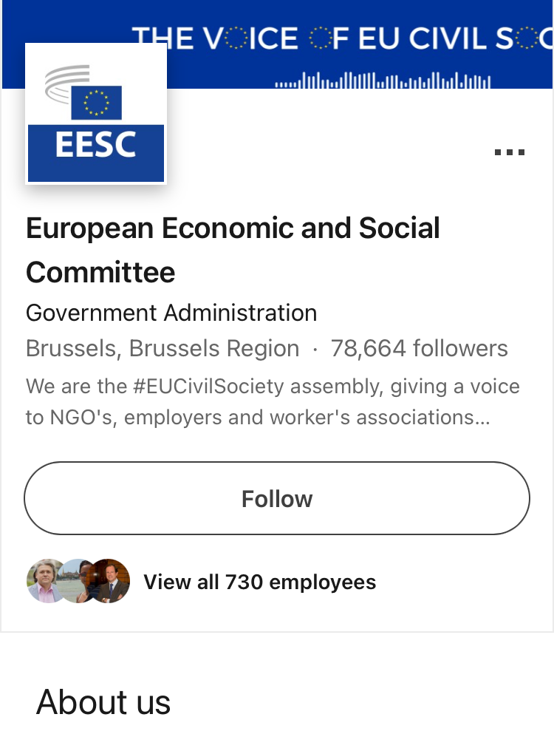
Zůstaňte s námi v kontaktu!
MÁTE NĚJAKÉ DOTAZY?
Pro hodnoticí formulář naskenujte QR kód.
Chcete se na něco zeptat? Pošlete nám e-mail na adresu visitEESC@eesc.europa.eu.
Sledujte nás:
European Economic and Social Committee
@eu_civilsociety
@eesc.bsky.social
EESC - European Economic and Social Committee
@EU_EESC
@EurEcoSocCommittee

Slide 13
Stránky členů
Monitorování stanovisek
Činnosti následující po přijetí stanovisek EHSV
Úplný seznam stávajících členů EHSV a delegátů CCMI
Příloha:
Doplňující informace
Plenární zasedání
Stanoviska EHSV
Jak sledovat plenární zasedání EHSV
Stanoviska, která jsou nyní ve středu pozornosti
Pracujte u nás
CESlink
EHSV nabízí dvakrát ročně pětiměsíční placené stáže v různých oblastech
On-line komunita národních hospodářských a sociálních rad
Životní cyklus stanoviska
Co dělá Evropa pro mě
Jak se připravují stanoviska EHSV (video)
Dopad opatření EU na běžný život jejích občanů

Slide 14
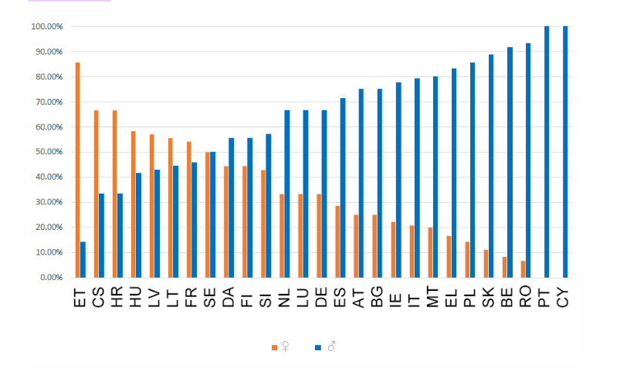
ČLENOVÉ PODLE ZEMÍ
Stejně jako v ostatních evropských orgánech
a institucích je i v EHSV zeměpisné zastoupení proporcionální. Znamená to, že lidnatější země jsou zastupovány větším počtem členů.
Nejvíce členů (24) mají proto Francie, Německo a Itálie, zatímco nejméně (5) jich má Malta.
VYVÁŽENÉ ZASTOUPENÍ ŽEN A MUŽŮ
Ve funkčním období 2020–2025 zaznamenal EHSV nejvyšší zastoupení žen mezi členy od té doby, co se v roce 2010 tyto statistiky začaly vést.
EHSV má ve svých řadách vyšší podíl žen než kdy dříve, a sice 33 %. Pro srovnání: v roce 2015 to bylo 28 % a v roce 2010 24,7 %.

Slide 15
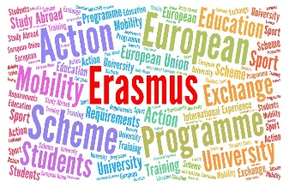
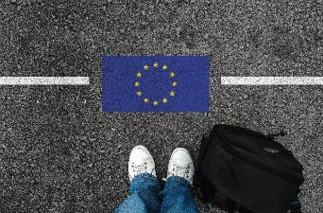
CO EU DĚLÁ PRO MLADÉ LIDI?
Poznávání
Přemýšlíte o práci v některé z institucí EU nebo v jiném členském státě?
EU každý rok nabízí placené stáže pro mladé absolventy vysokých škol.
Možnost vyjádřit se
Můžete se zapojit do akcí pro mladé lidi – např. dialogu EU s mládeží, Evropského setkání mládeže (EYE), které se koná v Evropském parlamentu, nebo akce
Vaše Evropa, váš názor, kterou pořádá
Evropský hospodářský a sociální výbor.
Při těchto příležitostech můžete vyjádřit svůj názor!
Práce
Od 18 let se můžete kdekoli v Evropské unii ucházet
o práci. Díky portálu EURES se můžete spojit se zaměstnavateli v celé EU, v Norsku
a na Islandu.
Studium
Máte právo studovat na jakékoliv vysoké škole v EU, a to za stejných podmínek jako státní příslušníci dané země.
Díky programu ERASMUS můžete část svých
vysokoškolských studií absolvovat v zahraničí.
Cestování
Na 400 milionů občanů EU se může volně pohybovat mezi jednotlivými zeměmi schengenského prostoru, v němž neexistují vnitřní hranice. Například s vlakovou jízdenkou INTERRAIL se dostanete do více než 40 000 destinací ve
30 zemích.

Slide 16
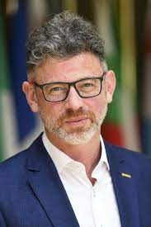
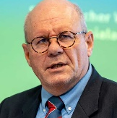
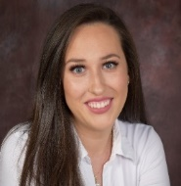
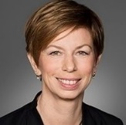
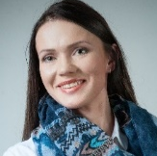
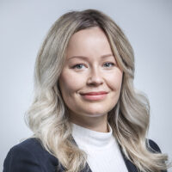
INICIATIVY EHSV ZAMĚŘENÉ NA MLADÉ LIDI
Delegát mládeže na COP
Kulaté stoly mládeže
o otázkách klimatu
a udržitelnosti
Studie
o zapojení mládeže na různých úrovních
Vaše Evropa, váš názor
Ověřování dopadu předpisů EU na mladé lidi
Skupina Mládež v EHSV
Notes:
For some years now, the EESC has been working on how to better integrate the voice of young Europeans in its work and in the EU decision-making process in a structured and meaningful way

Slide 17
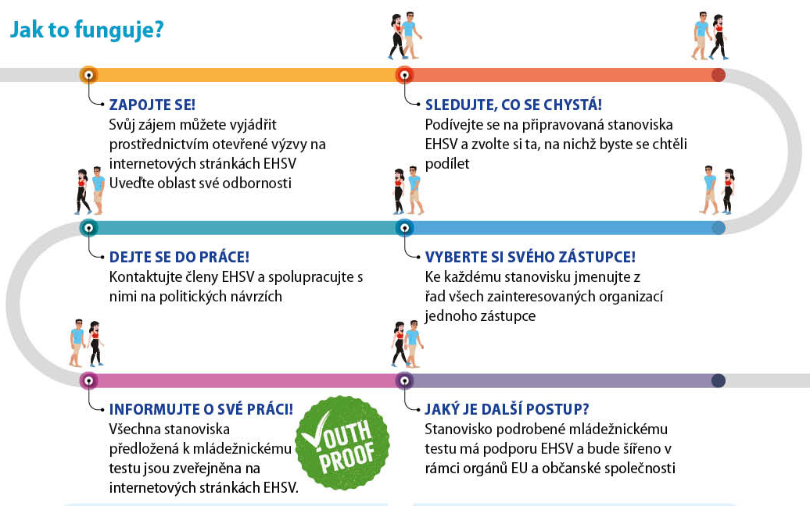
OVĚŘOVÁNÍ DOPADU PŘEDPISŮ EU NA MLADÉ LIDI
Toto ověřování dopadu má posílit účast mladých lidí na tvorbě politik a začleňování problematiky mládeže do jednotlivých politik.
V případě EHSV to znamená, že se zástupci mládeže mohou podílet na přípravě politických doporučení EHSV prostřednictvím
účasti na schůzích a slyšeních
předkládání písemných příspěvků
sledování postupu přijímání stanoviska

Slide 18
Evropský parlament, Rada EU a Evropská komise mají zákonnou povinnost konzultovat EHSV při přijímání nových právních předpisů k celé řadě témat v následujících oblastech:
průmysl
energetika
doprava
investice
životní prostředí
veřejné zdraví
zákaz diskriminace a občanství Unie
zdraví a bezpečnost
zemědělství
a rybolov
všeobecné a odborné vzdělávání, mládež a sport
sociální politika
výzkum a technologický
rozvoj a vesmír
společný jaderný
trh
zaměstnanost
transevropské sítě
společná pravidla pro hospodářskou soutěž,
daně a sbližování právních předpisů
hospodářská, sociální
a územní soudržnost
ochrana spotřebitele
volný pohyb osob, služeb a kapitálu
Evropský sociální fond

Slide 19
TITLE
EMPTY TEMPLATE
ADD your text

Slide 20
REX
SOC
NAT

Slide 21
REX
SOC
NAT

